Slide 1
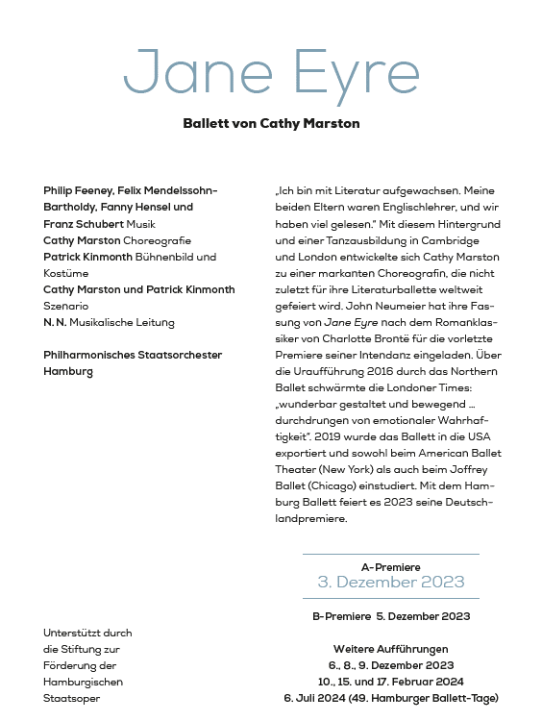


Slide 2
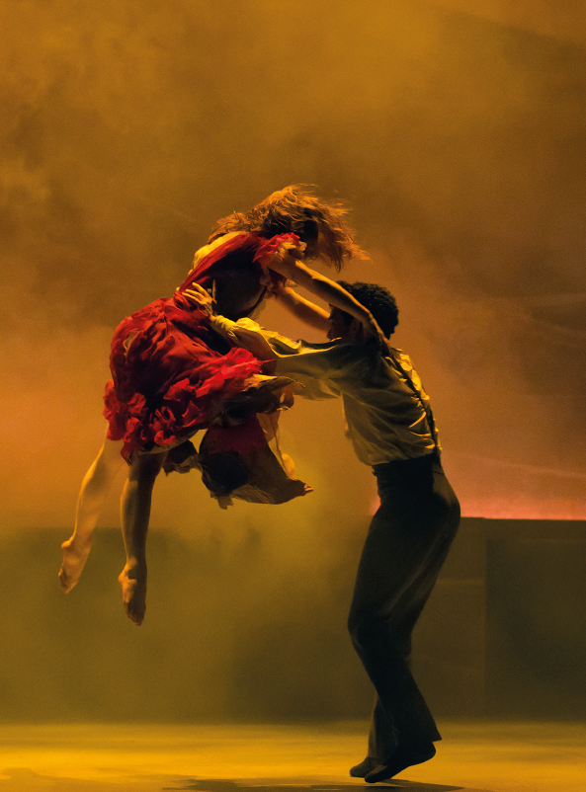
凯茜·马斯顿的芭蕾舞
Ballett von Cathy Marston
简爱
“我是在文学中长大的。我的父母都是英语老师，我们读了很多书。” 凭借这一背景以及在剑桥和伦敦的舞蹈训练，凯茜·马斯顿已经发展成为一位与众不同的编舞家，她在世界范围内享有盛誉，尤其是她的文学芭蕾舞。约翰·纽迈尔 (John Neumeier) 邀请了她根据夏洛蒂·勃朗特 (Charlotte Brontë) 的经典小说改编的《简·爱》(Jane Eyre) 版本作为其导演职位的倒数第二场首映礼。伦敦泰晤士报对北方芭蕾舞团 2016 年的首演赞不绝口：“制作精美、感人……充满了真实的情感”。2019年该芭蕾舞剧出口美国，在美国芭蕾舞剧院（纽约）和乔佛里芭蕾舞团（芝加哥）排练。
凯茜·马斯顿 (Cathy Marston) 是一位编舞家/导演，她加入艺术点并为故事、情感和想法创造形式。她为旧的叙述提供了新的视角；为新观众提供原创想法，并在古典和当代艺术形式之间创造意想不到的结合。她的作品立足于表现力的完整性和技术质量，调和不和谐与优雅。作为天生的调解人，Cathy 将艺术视野与实践能力相结合以实现她的目标。

Slide 3
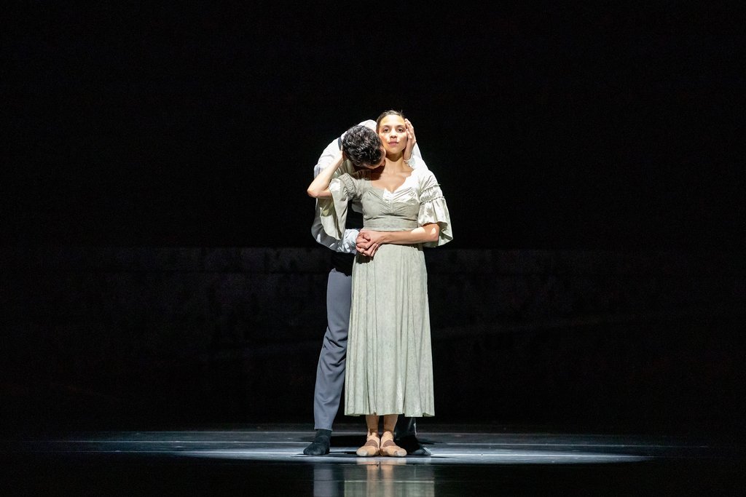
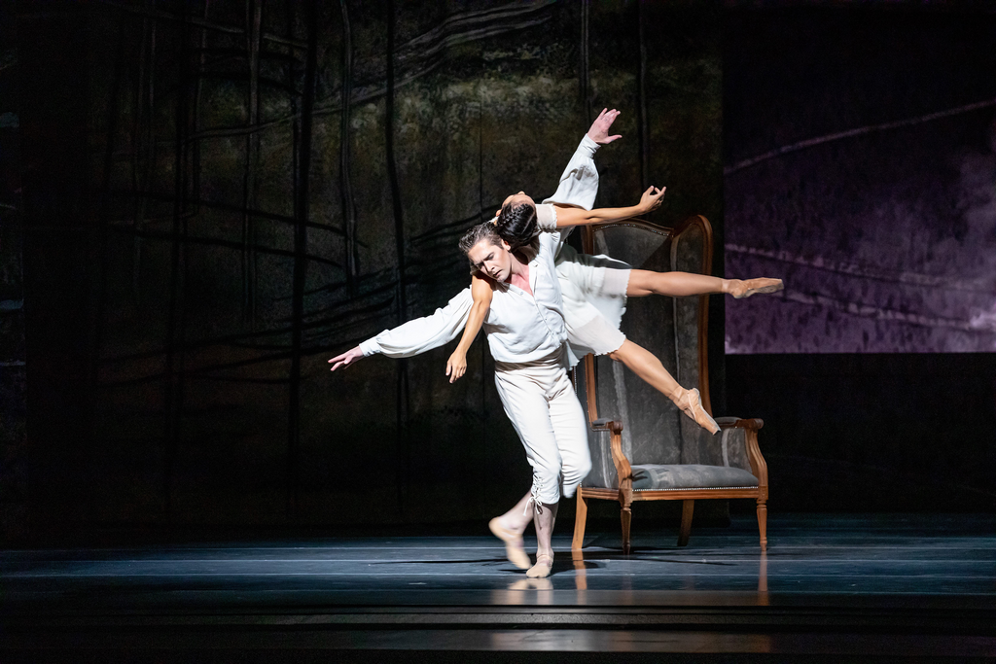

Slide 4
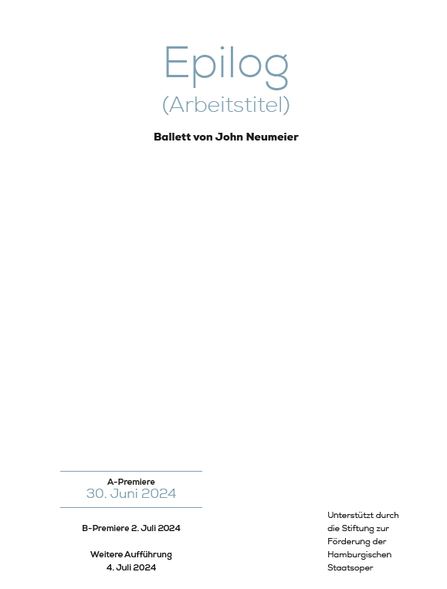

Slide 5


Slide 6

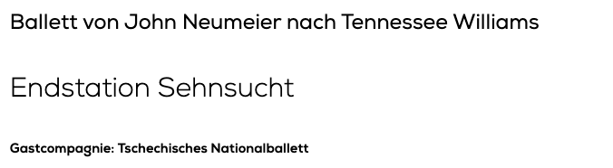

Slide 7
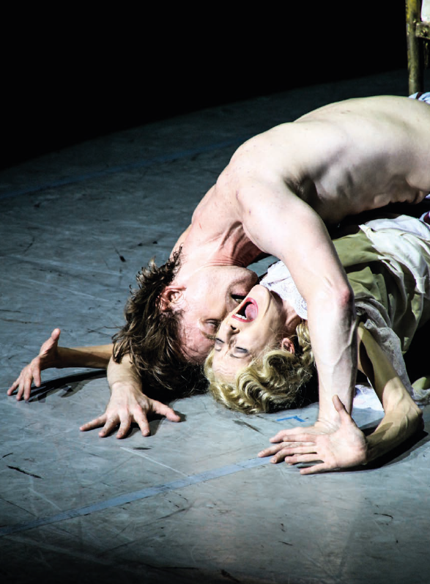
终点站向往
2023/24 季以“欲望号街车”开场，这是约翰·纽梅尔编排的田纳西·威廉姆斯经典戏剧版本，最初于 1983 年与玛西娅·海黛 (Marcia Haydée) 和斯图加特芭蕾舞团合作首演。失去、爱情和暴力的悲惨故事成为威廉姆斯最后的突破，并为他赢得了梦寐以求的普利策奖。最重要的是，1951 年由费雯丽和马龙白兰度主演的埃利亚喀山电影改编版使他的戏剧举世闻名。田纳西·威廉姆斯的戏剧一直对约翰·诺伊梅尔产生强烈影响，2019 年他创作了《玻璃动物园》。 表演前阅读 “我被告知乘坐一辆名为‘Sehnsucht’的电车，然后换乘另一辆名为‘Friedhof’的电车，在六个街区后——在‘Elysian Fields’下车，”Blanche DuBois 在抵达新奥尔良时告诉她的妹妹 Stella。Belle Reve 家丢失后，Blanche 不得不离开。在被建议放弃教师工作后，她投靠了妹妹。Stella 嫁给了工人 Stanley Kowalski，后者因其粗鲁无礼和波兰移民背景而被 Blanche 鄙视。“几千年的进化从他身边过去，毫无效果——他是石器时代的幸存者，”她稍后会说。但她温文尔雅、略带矫揉造作、时而沾沾自喜的举止激起了斯坦利粗鲁粗俗的行为，甚至到了暴怒的地步。他对布兰奇的无情冷漠充满了性能量。在狭窄的生活条件下，给人一种密集建筑的法国区的印象，紧张局势很快就会出现，由于布兰奇无法区分现实和幻想而导致灾难。流动的、相互叠加的世界挡住了布兰奇对她实际处境的看法。这给出了密集建筑的法国区的形象，紧张局势迅速出现，由于布兰奇无法将现实与幻想彼此分开而导致灾难。流动的、相互叠加的世界挡住了布兰奇对她实际处境的看法。这给出了密集建筑的法国区的形象，紧张局势迅速出现，由于布兰奇无法将现实与幻想彼此分开而导致灾难。流动的、相互叠加的世界挡住了布兰奇对她实际处境的看法。 John Neumeier 的芭蕾舞剧从戏剧的结尾开始，在疯人院里。它讲述了 Blanche 的历史，并深入探讨了 Belle Reve 脆弱、正在溶解的世界。布兰奇的记忆将她带回了那个夏天，当时她的妹妹斯特拉离开了家乡，布兰奇庆祝了她的结婚纪念日。传统的中上层婚礼舞蹈和祝贺为现场奠定了基础。在这一切之中，有一个迷人的、看起来很紧张的单身年轻人；就在布兰奇穿过人群时，他亲吻了布兰奇的新郎艾伦。一次震惊，一次将布兰奇和艾伦永远分开的镜头。以及 Belle Reve 上的第一个死亡事件。随着每一位家庭成员的离世，曾经引以为豪的乡村庄园也随之消亡。 后来，新奥尔良给人的印象是贪吃、臭臭、忙碌，被大量的声音、噪音和人贪婪地堕落。从表面上看，这与布兰奇和斯坦利之间发生的无情事件相对应，并导致了强奸现场的丑闻。没有什么比她“温柔”的举止更能激发斯坦利的情欲和激情了。对他来说，性意味着支配。任何挑战他的事情都会让他兴奋。他滥用了布兰奇如此拼命抓住的东西：一种源于 19 世纪传统的保护需求。 John Neumeier 说：“对我来说，‘欲望号街车’是美国文学中最伟大的作品之一。它因为特殊的氛围和古老的南方各州的问题而让我着迷。” 田纳西·威廉姆斯的舞台作品 - 美国剧作家最伟大的成就之一 - 为他赢得了梦寐以求的普利策奖。1983 年，John Neumeier 为斯图加特芭蕾舞团创作了他的版本。第一部分在音乐上取材于作曲家谢尔盖·普罗科菲耶夫 (Sergei Prokofiev) 在 1915 年至 1917 年间创作的“幻象逃犯”。第二部分以阿尔弗雷德·施尼特凯 (Alfred Schnittke) 于 1974 年首演的第一交响曲为特色。

Slide 8
Musik: Sergej Prokofjew, Alfred Schnittke Choreografie, Inszenierung, Bühnenbild, Kostüme und Lichtkonzept: John Neumeier
I - Belle Reve Irrenanstalt Blanche DuBois, verfolgt von Wahnvorstellungen und Erinnerungen: Männer Ihre Hochzeit in Belle Reve Ihr Mann Allan Gray Der tragische Ausgang ihres Hochzeitstages Der Zerfall von Belle Reve Flamingo-Hotel II - New Orleans Endstation Blanche erinnert sich an den Besuch bei ihrer Schwester Stella in New Orleans: Stella verändert Konflikt mit Stellas Mann Stanley Versuch einer Rettung mit Stanleys Freund Mitch Blanches Vergangenheit wird von Stanley bloßgelegt Flucht - wohin? Vergewaltigung Der Schritt aus der Realität Irrenanstalt
I - Belle Reve Lunatic Asylum Blanche DuBois 被错觉和回忆所困扰：男人 她在 Belle Reve 举行的婚礼 她的丈夫 Allan Gray 他们婚礼当天的悲惨结局 Belle Reve Flamingo Hotel 倒塌
II - 新奥尔良终点站 布兰奇记得在新奥尔良拜访她的妹妹斯特拉： 斯特拉改变与斯特拉的丈夫斯坦利的冲突 试图与斯坦利的朋友米奇营救 布兰奇的过去被斯坦利暴露 - 逃往何方？ 强奸 走出现实 疯人院
终点站向往
2023/24 季以“欲望号街车”开场，这是约翰·纽梅尔编排的田纳西·威廉姆斯经典戏剧版本，最初于 1983 年与玛西娅·海黛 (Marcia Haydée) 和斯图加特芭蕾舞团合作首演。失去、爱情和暴力的悲惨故事成为威廉姆斯最后的突破，并为他赢得了梦寐以求的普利策奖。最重要的是，1951 年由费雯丽和马龙白兰度主演的埃利亚喀山电影改编版使他的戏剧举世闻名。田纳西·威廉姆斯的戏剧一直对约翰·诺伊梅尔产生强烈影响，2019 年他创作了《玻璃动物园》。 表演前阅读 “我被告知乘坐一辆名为‘Sehnsucht’的电车，然后换乘另一辆名为‘Friedhof’的电车，在六个街区后——在‘Elysian Fields’下车，”Blanche DuBois 在抵达新奥尔良时告诉她的妹妹 Stella。Belle Reve 家丢失后，Blanche 不得不离开。在被建议放弃教师工作后，她投靠了妹妹。Stella 嫁给了工人 Stanley Kowalski，后者因其粗鲁无礼和波兰移民背景而被 Blanche 鄙视。“几千年的进化从他身边过去，毫无效果——他是石器时代的幸存者，”她稍后会说。但她温文尔雅、略带矫揉造作、时而沾沾自喜的举止激起了斯坦利粗鲁粗俗的行为，甚至到了暴怒的地步。他对布兰奇的无情冷漠充满了性能量。在狭窄的生活条件下，给人一种密集建筑的法国区的印象，紧张局势很快就会出现，由于布兰奇无法区分现实和幻想而导致灾难。流动的、相互叠加的世界挡住了布兰奇对她实际处境的看法。这给出了密集建筑的法国区的形象，紧张局势迅速出现，由于布兰奇无法将现实与幻想彼此分开而导致灾难。流动的、相互叠加的世界挡住了布兰奇对她实际处境的看法。这给出了密集建筑的法国区的形象，紧张局势迅速出现，由于布兰奇无法将现实与幻想彼此分开而导致灾难。流动的、相互叠加的世界挡住了布兰奇对她实际处境的看法。 John Neumeier 的芭蕾舞剧从戏剧的结尾开始，在疯人院里。它讲述了 Blanche 的历史，并深入探讨了 Belle Reve 脆弱、正在溶解的世界。布兰奇的记忆将她带回了那个夏天，当时她的妹妹斯特拉离开了家乡，布兰奇庆祝了她的结婚纪念日。传统的中上层婚礼舞蹈和祝贺为现场奠定了基础。在这一切之中，有一个迷人的、看起来很紧张的单身年轻人；就在布兰奇穿过人群时，他亲吻了布兰奇的新郎艾伦。一次震惊，一次将布兰奇和艾伦永远分开的镜头。以及 Belle Reve 上的第一个死亡事件。随着每一位家庭成员的离世，曾经引以为豪的乡村庄园也随之消亡。 后来，新奥尔良给人的印象是贪吃、臭臭、忙碌，被大量的声音、噪音和人贪婪地堕落。从表面上看，这与布兰奇和斯坦利之间发生的无情事件相对应，并导致了强奸现场的丑闻。没有什么比她“温柔”的举止更能激发斯坦利的情欲和激情了。对他来说，性意味着支配。任何挑战他的事情都会让他兴奋。他滥用了布兰奇如此拼命抓住的东西：一种源于 19 世纪传统的保护需求。 John Neumeier 说：“对我来说，‘欲望号街车’是美国文学中最伟大的作品之一。它因为特殊的氛围和古老的南方各州的问题而让我着迷。” 田纳西·威廉姆斯的舞台作品 - 美国剧作家最伟大的成就之一 - 为他赢得了梦寐以求的普利策奖。1983 年，John Neumeier 为斯图加特芭蕾舞团创作了他的版本。第一部分在音乐上取材于作曲家谢尔盖·普罗科菲耶夫 (Sergei Prokofiev) 在 1915 年至 1917 年间创作的“幻象逃犯”。第二部分以阿尔弗雷德·施尼特凯 (Alfred Schnittke) 于 1974 年首演的第一交响曲为特色。

Slide 9


Slide 10
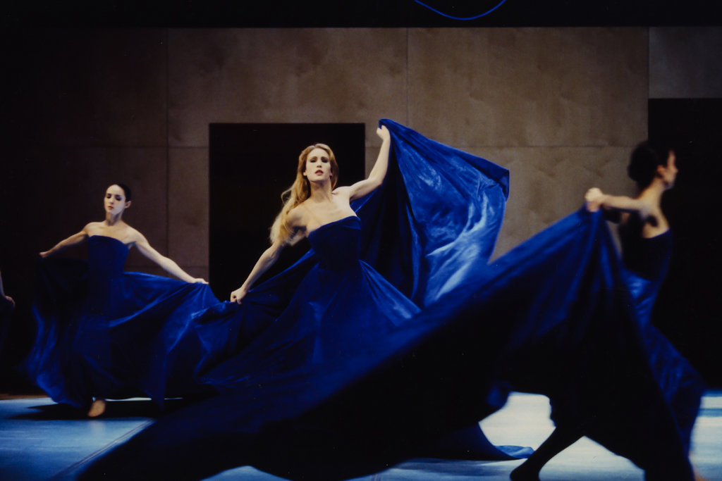
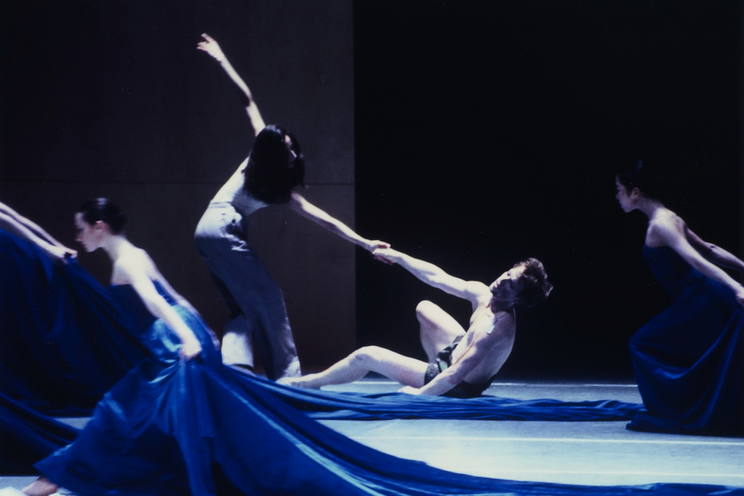
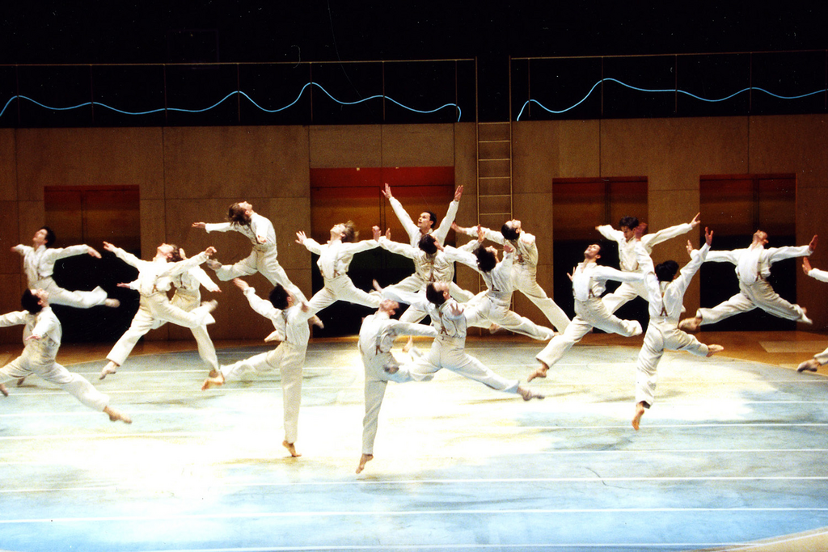

Slide 11
约翰·纽迈尔根据荷马史诗改编的芭蕾舞剧
奥德赛
最重要的诗歌之一是希腊诗人荷马的史诗《奥德赛》。1995 年，应雅典歌剧院和音乐厅 Megaron 的邀请，约翰·纽迈尔决定处理这部关于英雄奥德修斯及其冒险之旅的综合性作品，同时将其转化为一个层次的动作。一个先决条件是授予希腊作曲家 George Couroupos 委托作品以及与希腊舞台和服装设计师 Yannis Kokkos 的合作。在约翰·诺迈尔 (John Neumeier) 85 岁生日之际，这部关于战争、寻找家园、迁徙和与外国人相遇的不朽作品将重返剧目。 十年漂泊， 十年归来， 十年征战，十年 疗伤。 如果没有战争，《奥德赛》是不可想象的。对我来说，这是关于一个人在十年战争之后必须重新找到自己的事实，他必须从这个充满斗争和战争的男子气概的世界中找到回归完整的方式，这个世界被定义为消极意义上的男性，并重新发现他的女性部分。他的名字叫佩内洛普。
我经常使用文学资源，因为它们打动了我——一个人只能从自己那里汲取灵感——因为它们向我展示了某些原型形式。决定性因素是我能否将其转化为文学无法实现的水平上的运动。在《奥德赛》中，这样的原型形式是寻找家园、移动、与陌生人的色情相遇、战争。 我试图不研究神话的每一个细节，而是呈现基本的形象，例如：一个不认识他父亲的儿子，面对一个使他能够改变的女神——我想要这个发现的舞蹈形式。作为一名编舞者，我最满意的时刻一直是本能接管的时刻。
内容简介
特洛伊战争结束后，希腊将士们纷纷回到故乡，只有足智多谋的奥德修斯在海上漂流未归。当初，奥德修斯率自己的船队离开特洛伊后，先到了喀孔涅斯人的岛国，遭到当地人的袭击。又漂流到另一个海岸，一些船员吃了“忘忧果”之后，便流连忘返，不想再回家了。于是奥德修斯便把这些船员绑在船上继续前进，不久到了游牧巨人的海岛，被囚在吃人的独眼巨人波吕斐摩斯的山洞里，他残忍杀害了奥德赛6个队友，独眼巨人是波塞东的儿子。奥德修斯用一根削尖了的巨大木头刺瞎了巨人的独眼，把活着的同伴一个个缚在公羊的肚子下面，逃出了洞口。
从此海神便同他作对，一路兴风作浪，存心害人。他们逃到了风神岛，风神送给他们一个口袋，可以把所有的逆风都装进去，这样便能一帆风顺回家了。不料当船快行驶到家时，众水手以为口袋里面装的是金银财宝，乘奥德修斯睡觉时打开了口袋，结果各路风神倾刻呼啸而至，又把他们吹到风神岛。风神拒绝再次帮助他们，他们任凭船漂流到巨人岛。居住在这里的巨人们用巨石击沉了船队的11条船，而且还凶狠地用鱼叉捕捉溺水的人充饥。奥德修斯所乘坐的船因为没有靠岸而幸免于难，他带领水手们来到了魔女喀耳克的海岛上，喀耳克把他的一些同伴变成了猪，由于神的保佑奥德修斯战胜了魔女，并受到魔女的款待。为了打探回家的道路，他在魔女的帮助下游历了冥府，从先知忒瑞西阿斯的预言中得知了自己的未来。
接着奥德修斯遇到了许多旧时战友的亡灵，并与阿伽门侬，阿喀琉斯的幽灵交谈。之后他们继续航行，顺利地通过了以歌声诱人的妖鸟岛。从海神怪斯库拉那里和大旋涡卡律布狄斯中经过时，奥德修斯又失去了六个同伴。在日神岛上，由于同伴不顾奥德修斯的警告，宰食了神牛，激怒了宙斯，宙斯用雷霆击沉了渡船。大多数人因此丧命，他只身被冲到卡吕普索的岛上，并且被软禁了七年。
与此同时，百余名贵族子弟盘踞在奥德修斯的宫殿里，向他美丽的妻子珀涅罗珀求婚。他们终日宴饮作乐，尽情的消耗他的家产。珀涅罗珀始终忠于自己的丈夫，为拒绝求婚者她借口要为公爹准备殓衣，等她布织好后她才可以改嫁。于是她白天织，晚上拆，这样往返重复，以此来拖延时间。奥德修斯的儿子忒勒马科斯受女神雅典娜的暗中指点，离家去寻找父亲。他先到皮罗斯找涅斯托，没有得到消息，最后在墨涅拉俄斯那里才知道奥德修斯还活着，在女神卡吕普索的岛上。奥林匹斯山上的众神非常同情奥德修斯的遭遇，派了神使赫耳墨斯叫卡吕普索放奥德修斯回去。女神恋恋不舍地送奥德修斯乘木筏离开了海岛。奥德修斯在海上航行了17天，家乡的山峦已隐约可见，却不幸被波塞东发现，把他的木筏击碎。
奥德修斯在众神的帮助下，漂到了斯克里亚岛。国王的女儿瑙西卡遵照雅典娜的授意在海边洗衣，发现了奥德修斯，把他带回王宫，国王设宴招待他，席间歌手吟咏特洛伊战争的故事，其中也有奥德修斯本人的英雄事迹，他听后不禁掩面而泣。应主人的要求，他讲述了自己十年来的遭遇。国王阿尔咯诺俄斯听了奥德修斯的叙述，大为感动，派了一只船和许多水手送奥德修斯回国。雅典娜把奥德修斯变成了一个衣衫褴褛的乞丐，然后让他到牧猎人家里与儿子忒勒马科斯见面。忒勒马科斯向父亲讲述了家中的事情，父子俩共同商议了回家复仇的计划。第二天，父子相继回宫，衣衫褴褛的奥德修斯向求婚者乞求施舍而遭到侮辱。当晚，珀涅罗珀被告知奥德修斯还活着，而只有给奥德修斯洗脚的老奶妈从脚上疤痕上认出了主人。次日，奥德修斯在大厅中利用比武的机会杀死了所有的求婚者，一家人终于团聚。
《奥德赛》的主要情节是描写主人公海上的冒险故事，是航海小说的鼻祖。奥德修斯格中最本质的特点就是自强不息，这使这部作品充满了激荡人心的悲壮色彩。《奥德赛》以三分之一篇幅所描绘的斯战胜圆目巨人、经过塞壬妖岛、通过卡吕布狄等惊险场面，充分表现了处于童年时期的人类发挥大智大勇、不屈不挠地战胜自然的积极进取精神

Slide 12
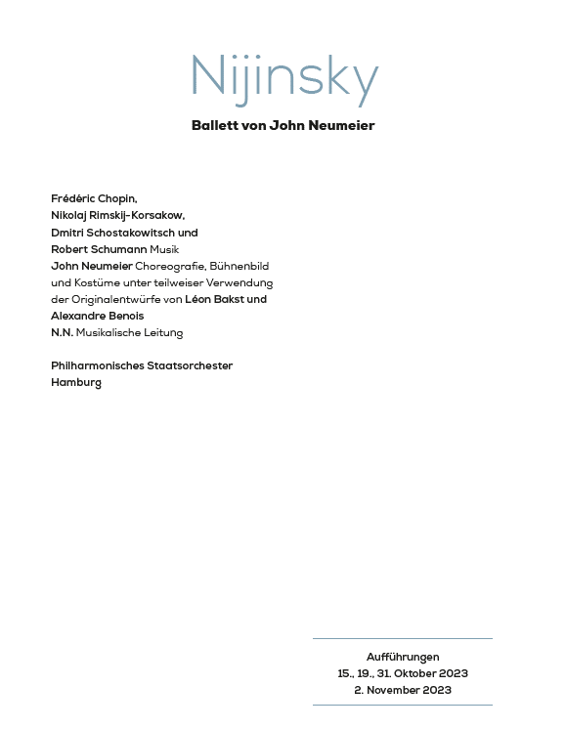

Slide 13

尼金斯基
“尼金斯基的一生可以简单地概括为：十年的成长，十年的学习，十年的舞蹈，三十年的黑暗，”传记作者理查德·巴克尔说。世纪舞者尼金斯基的工作和生活，是约翰·纽迈尔从青年时代起就念不完的话题。他在2000年创作的轻舞芭蕾舞剧是关于一个灵魂的传记，交织着记忆与联想、感受与状态。John Neumeier 的编舞方法希望通过新确定的力量平衡和紧张区域创造过去的现在，捕捉尼金斯基在舞台上的魔力以及他在剧院外的危险。
剧情简介 1919 年 1 月 19 日下午五点，瓦斯拉夫·尼金斯基在圣莫里茨苏维塔之家的舞厅里最后一次公开跳舞。他称自己的表演为“与上帝的婚姻”。我的芭蕾舞剧《尼金斯基》就是从这个场景的写实渲染开始的。下面的编舞将尼金斯基在最后一次表演中的思想、记忆和妄想形象化。 第一部分 尼金斯基被他的前导师、经理和情人谢尔盖·佳吉列夫的幻觉所唤起，回忆起他在俄罗斯芭蕾舞团的轰动职业生涯的画面。舞者作为他个性的一部分，表演着他出色角色的片段。《仙女》中的诗人丑角、《山鲁佐德》中的金奴和玫瑰的幽灵与他自己生活中的人物交织在一起。他的姐姐布罗尼斯拉瓦后来成为一名编舞家，他的哥哥斯坦尼斯瓦夫也接受过舞蹈训练，从小就精神错乱，而母亲埃莱奥诺拉贝雷达则与父亲一起成为孩子们最早的老师，他们出现在他梦幻般的想象力。 在我的芭蕾舞剧的另一个场景中，尼金斯基回忆起他为一种新的编舞语言所做的不懈努力。他的运动实验融入了芭蕾舞剧“L'Après-midi d'un faune”、“Jeux”、“Le Sa​​cre du printemps”和后来的“Till Eulenspiegel”。 尼金斯基未来的妻子罗莫拉·德·普尔斯基 (Romola de Pulsky) 穿红衣的女人打断了他混乱的记忆。他重温了他们在前往南美洲的航行中的第一次相遇以及他们的突然婚姻——这一事件导致了与佳吉列夫和俄罗斯芭蕾舞团的最后决裂。 第二部分 尼金斯基的疯狂使他更深入地了解了他的内心。童年、家庭、学校和马林斯基剧院的回忆与第一次世界大战和他妻子的不忠的噩梦混杂在一起。 他的芭蕾舞剧“Le Sa​​cre du printemps”的丑闻首演与第一次世界大战的残酷和他兄弟斯坦尼斯瓦夫的死亡形成鲜明对比。Romola 陪伴他度过艰难困苦的时光。 在尼金斯基眼里，他周围的是世界——而不是尼金斯基疯了…… Suvretta House 的表演和我的芭蕾舞以尼金斯基的最后一支舞——战争结束。
瓦斯拉夫·弗米契·尼金斯基，1890年3月12日生于乌克兰基辅。1900年8月，年仅 10岁的他进入圣彼得堡帝国芭蕾舞蹈学校学习。十八岁时便以天才的表演艺术闻名全俄。1909年加入佳吉列夫创建的俄国芭蕾舞团，编导、演出了《牧神的午后》，《春之祭》等不朽芭蕾巨作。在一战期间，尼金斯基离开俄国芭蕾舞团，与舞蹈家罗茉娜结婚并旅居海外。1919年，不到30岁的尼金斯基接演了人生的最后一个“角色”——疯子，被送入精神病院，直至1950年逝世。他的手记也被后人整理成著名的《尼金斯基手记》出版。
尼金斯基从舞校毕业到名震欧美、被尊为“舞蹈之神”，仅仅是两、三年光景﹔他活跃舞台只有十年左右，却率先为男芭蕾舞者争取到台柱地位﹔他编舞的作品不多，却成为芭蕾发展史上一个关键人物。 他拥有天赋的惊人弹跳力和空中暂留力，能像皮球般弹起，像雪花般飘降，甚至能在飞跃中转变方向﹔特别强健的腿部肌肉，令他只用一个大跳就从台前飞越整个舞台到台的后方，这就是舞蹈《玫瑰精灵》临结束前的传奇一跳，空前绝后。 尼金斯基演绎不同角色时呈现不同的神态，甚至外形、眼珠的颜色也有变化。他的舞技与演技，令观众神魂颠倒。 尼金斯基打破了古典芭蕾舞的条条框框，他崇尚突出性格，反对纯粹追求美的形式，甚至扬弃古典技巧体系，创造全新的技巧﹔他认为任何动作（即使是非常狂烈和不谐协的姿态），只要符合作品内容所需，就可以应用，但这些动作必须基于某种技巧体系。

Slide 14
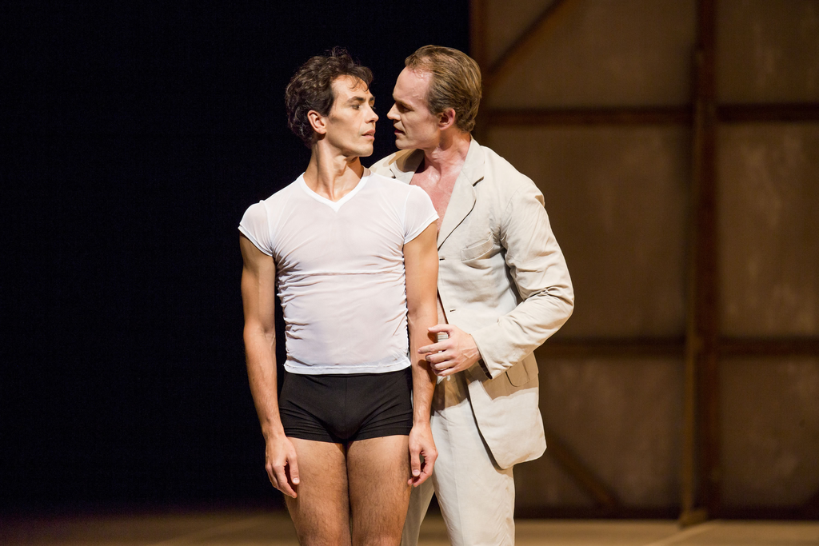
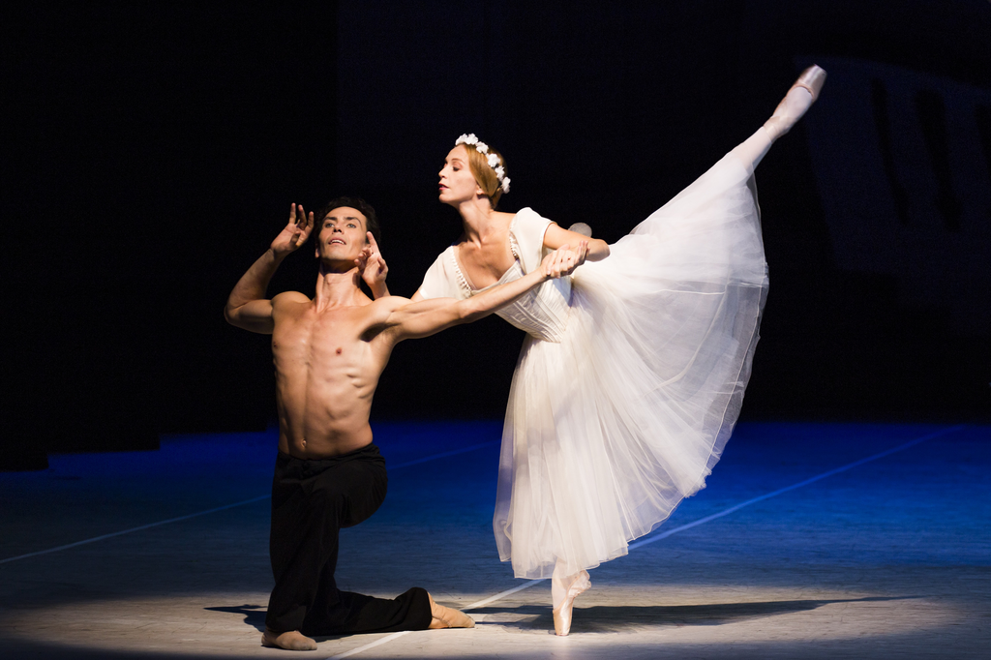
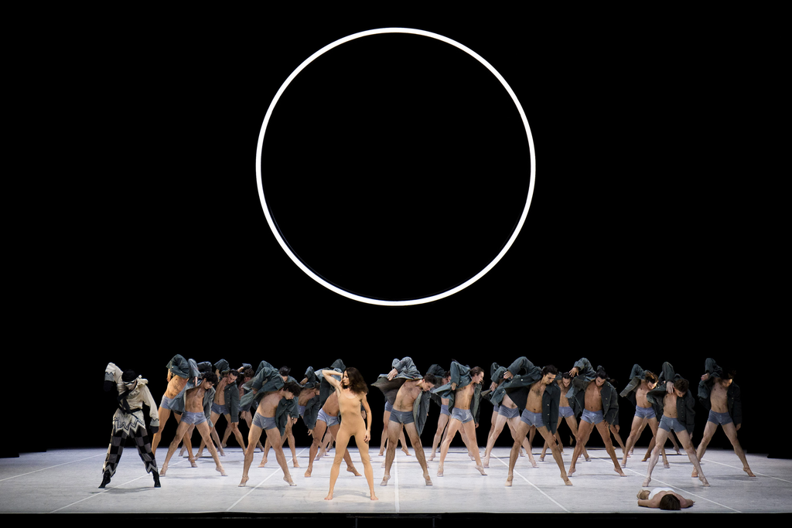
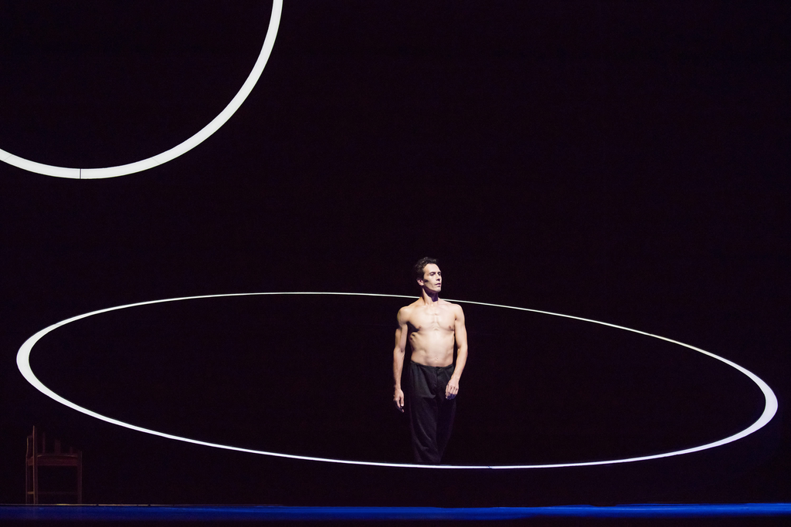

Slide 15
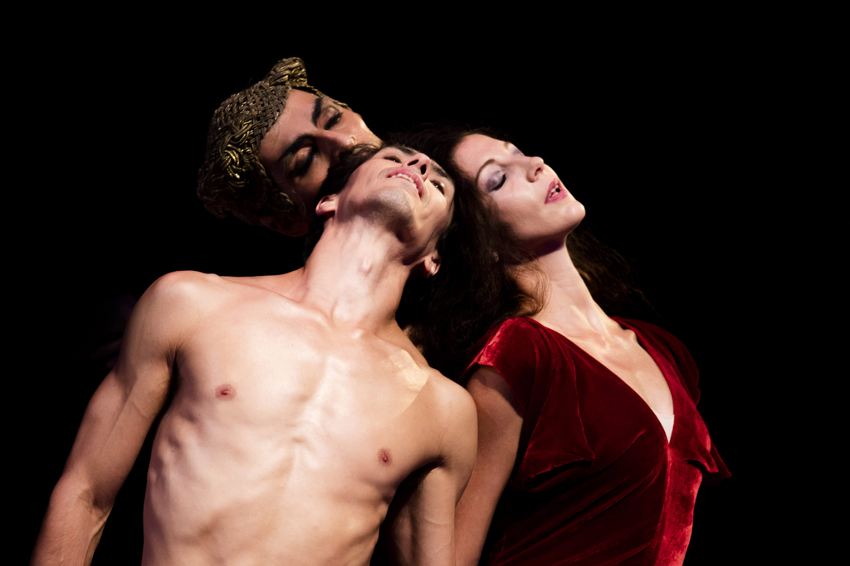
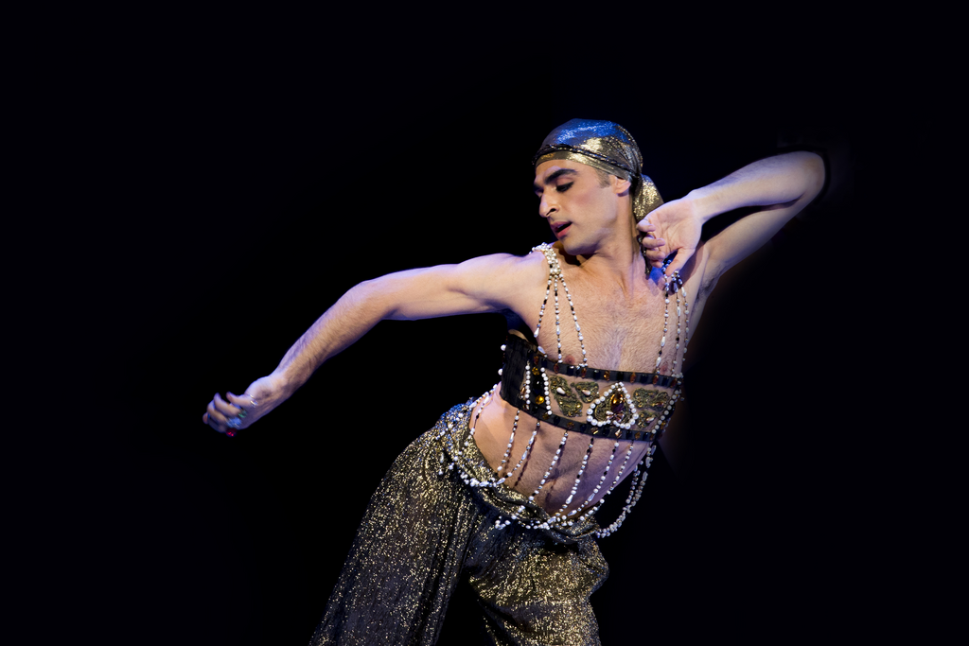
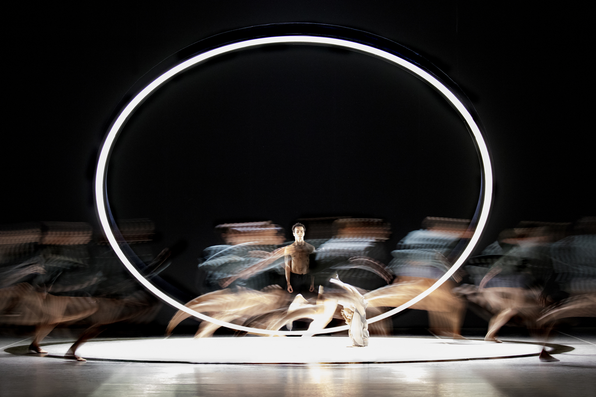
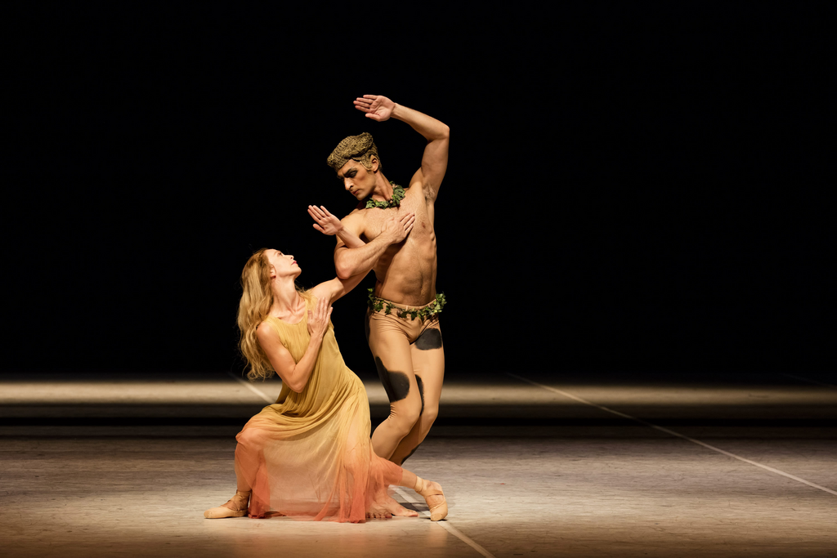

Slide 16


Slide 17
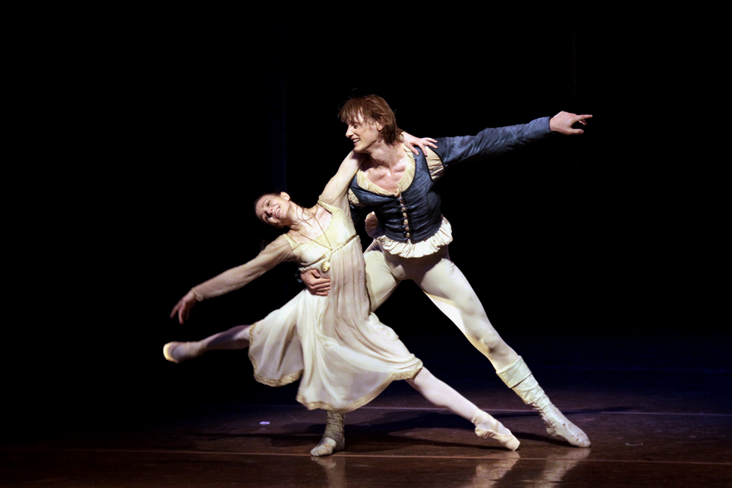
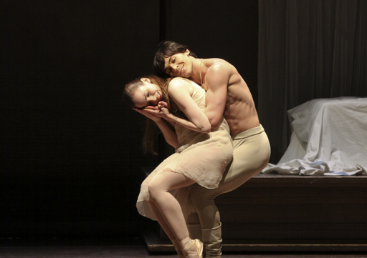
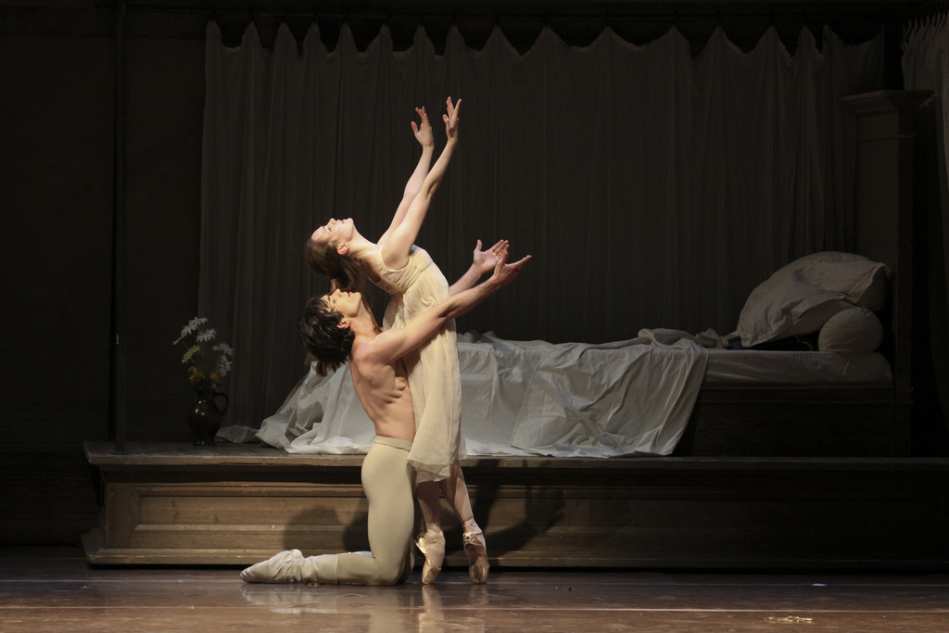
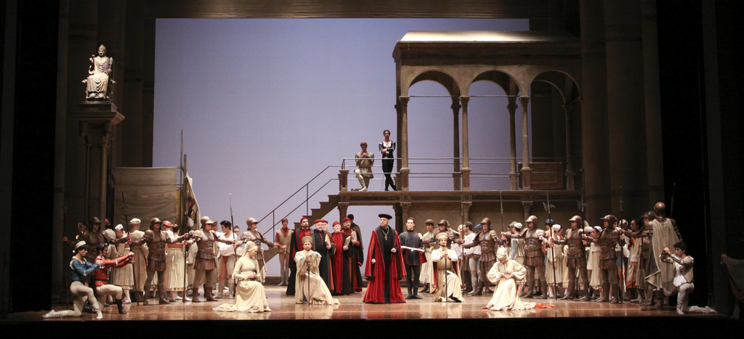

Slide 18
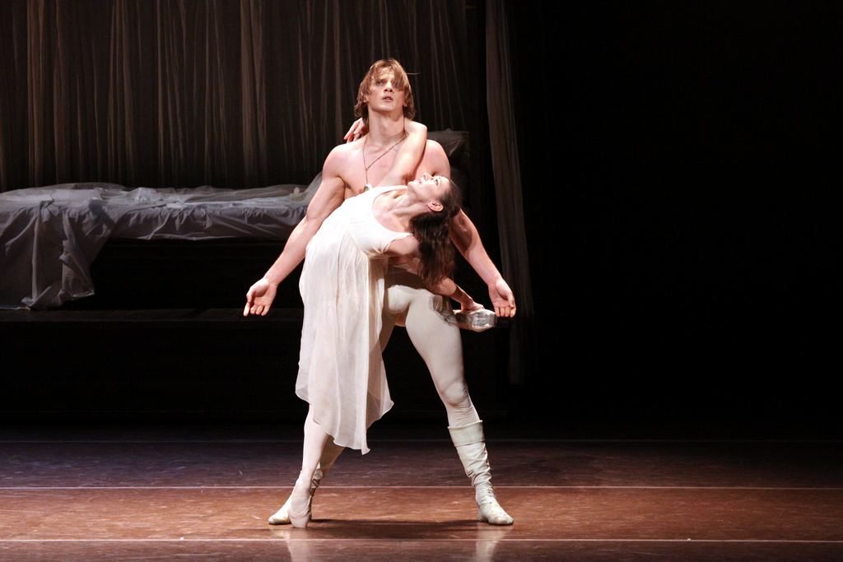
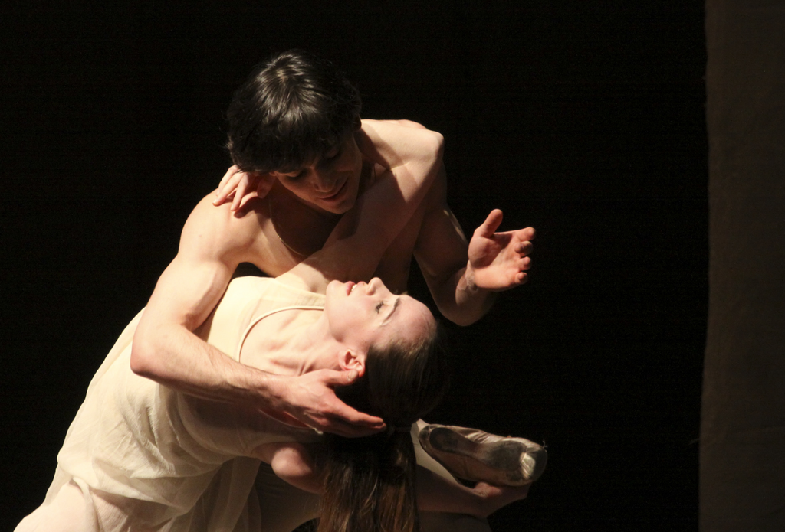
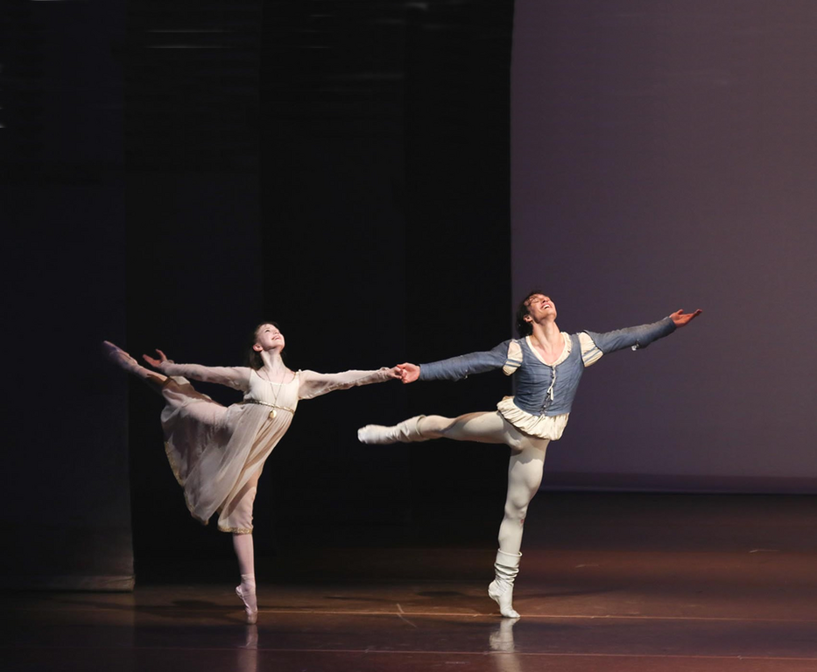

Slide 19
罗密欧与朱丽叶
“罗密欧与朱丽叶”是我在汉堡的第一部长篇叙事芭蕾舞剧。但即使在我还是 John Cranko 公司舞者的时候，我就已经考虑过这种材料。我不想从著名的芭蕾舞剧“罗密欧与朱丽叶”的编舞中汲取灵感，而是直接从莎士比亚和他创作素材的来源中汲取灵感。我一直在寻找一种准现实的动机方案：角色可能如何，在特定时刻他们应该如何，他们为什么以及如何以他们的方式做出反应。这将通过可见的情况来阐明——无需言语。 最初，主动与被动、天真与经验的对立对我来说很重要。朱丽叶起初天真无邪，而罗密欧则经验丰富。他们以恋人的身份交换意见，彼此成为对方，可以这么说：罗密欧被爱“解除了武装”，朱丽叶找到了自己的活动方式。这可以用舞蹈的方式来表达。起初，朱莉娅似乎不会跳舞。另一方面，罗密欧在首次亮相时就证明了自己是一名熟练的舞者。但他不能再在朱丽叶的坟前跳舞，最后，当罗密欧不在时，朱丽叶也不会再跳舞了。所以我尽量不拘泥于芭蕾舞的陈词滥调，而是将莎士比亚戏剧中丰富的人文内容转化为动作。
音乐：Sergei Prokofiev 编舞和舞台：John Neumeier 舞台设计和服装：Jürgen Rose
第一天 场景 1 这是维罗纳守护神圣芝诺节的前一天。罗密欧的密友洛伦佐兄弟发现他睡在凯普莱特家的台阶上。罗密欧迷上了朱丽叶的表妹罗莎琳德，她的到来预示着宴会的到来。朱莉娅从阳台上出来迎接罗莎琳德。她没有看到罗密欧。 一群演员出现在市场广场的节日上。罗密欧认出了他的熟人伊莎贝拉和瓦伦丁也在其中。罗密欧的朋友茂丘西奥和班伏里奥也为演员的到来而高兴。 朱莉娅的奶妈和她的仆人彼得一起去购物，彼得被蒙塔古家的仆人取笑。由此在交战家族凯普莱特和蒙太古的仆人之间产生了这样的争执。争吵升级为一场涉及家庭父亲的战斗，还有罗密欧和朱丽叶的堂兄提伯尔特。 维罗纳王子埃斯卡卢斯平息了争端，并要求父亲的剑作为结束家庭争吵的象征。 凯普莱特把晚会的宾客名单递给护士，她把名单递给彼得，但由于他也看不懂，所以递给了罗密欧，罗密欧热情地在受邀者中发现了罗莎琳德的名字。 第二张照片 在浴室里，朱莉娅和她的堂兄弟们开玩笑。她的母亲走进来，送给朱莉娅一枚奖章，作为她打算嫁给朱莉娅的象征。 第三场 凯普莱特在自家院子里接待客人。 场景 4 凯普莱特、他的妻子和提伯尔特为舞会开场。朱莉娅和她的堂兄弟们以寓言般的舞蹈向大家介绍自己，庆祝圣芝诺的盛宴。朱莉娅感觉到一个年轻人在看着她，忘记了自己的脚步。被凯普莱特的父母选为朱丽叶未婚夫的帕里斯伯爵被介绍给她。当公司离开大厅时，朱莉娅留在后面。戴着面具出现在舞会上的罗密欧突然站在她旁边，但提伯尔特知道如何打断他们。
第5张图片 客人告别离开房子。 场景 6 罗密欧留在凯普莱特的院子里。茱莉亚出现在阳台上。两人都向对方坦白了自己的爱。 第二天（圣芝诺节） 场景 1 城里的庆祝活动已经开始。罗密欧派弟弟洛伦佐去找朱丽叶准备他们的婚事。 话剧团正在表演话剧。 护士递给罗密欧一封确认朱丽叶的信。 第二场 罗密​​欧来到洛伦佐弟兄家。 场景 3 洛伦佐修士秘密与罗密欧与朱丽叶结婚，希望结束两个家族之间的世仇。 第四场 民间节日如火如荼。 醉酒的提伯尔特激怒了茂丘西奥；在决斗中他杀死了他，但罗密欧为他朋友的死报了仇。茱莉亚的母亲倒在提伯尔特的尸体上。罗密欧被剧团藏起来了。 第三天 场景 1 提伯尔特被埋葬。 第二场 罗密欧被逐出城，乔装打扮回去与朱丽叶共度良宵。日出时他必须离开她。朱莉娅的父母宣布她与帕里斯伯爵结婚，但她拒绝嫁给他。 第三场 想到罗密欧，朱丽叶鼓起勇气向洛伦佐修士求助。 第4张图片 朱莉娅从她哥哥洛伦佐那里得到了一种二十四小时有效的安眠药。异象让她相信她会和罗密欧在一起很开心。 场景 5 当帕里斯第二次拜访朱莉娅时，她假装要嫁给她。 场景 6 尽管恐惧折磨着她，朱莉娅还是服用了安眠药。 第四天 场景1 早上，护士和堂兄弟们发现茱莉亚睡得很熟。朱莉娅被她的父母推定死亡。 场景 2 在去曼图亚的路上，罗密欧得知他心爱的人（据称）死了，赶紧赶回来。洛伦佐修士急切地寻找罗密欧开导他。 第三张照片 朱莉娅被安葬在家族墓穴中。送葬队伍离开。罗密欧来了，因为他一定也相信朱丽叶已经死了，所以他刺伤了自己。朱丽叶醒来发现罗密欧。绝望中她自杀了。

Slide 20
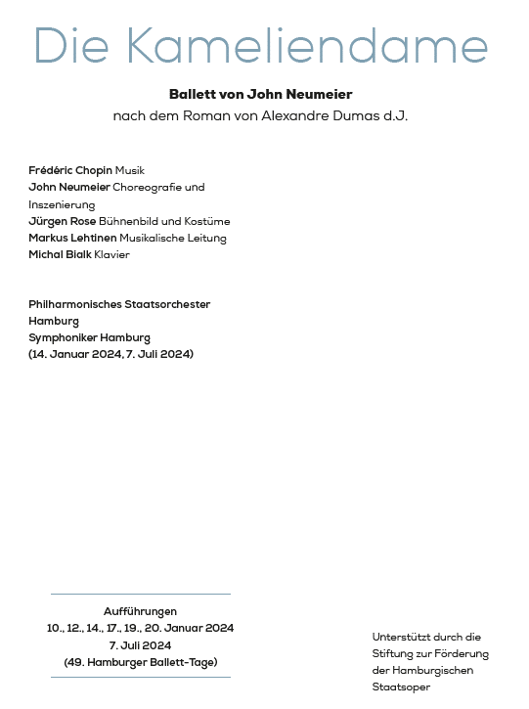

Slide 21
1978 年，根据大仲马的小说，约翰·纽迈尔创作了他最著名的叙事芭蕾舞剧之一。它讲述了来自上流社会的男人阿尔芒爱上了梦寐以求的妓女玛格丽特的故事。尽管她也爱他，但她在奢侈的生活和真实的感情之间左右为难——尤其是在她身患绝症的情况下。音乐是弗雷德里克肖邦的作品。
序幕 房屋清算 - 由于死亡，一套豪华公寓的全部存货将被拍卖。忠实的仆人纳尼娜坐在正在估价单件物品的拍卖师和他的助手之间，向他们告别。 热衷于购买和好奇的游客、死者的前熟人和朋友会参观该设施。其中有一位年长的绅士，杜瓦尔先生。 一个年轻人疯狂的冲了进来。是阿尔芒·杜瓦尔。当他开始意识到周围的环境并看到熟悉的空间时，他几乎要晕倒了。老先生慈爱地接住儿子。阿尔芒被回忆淹没，开始向父亲讲述他的故事：
第 1 幕 那是在综艺剧院。芭蕾舞剧《Manon Lescaut》于当晚上演，这部著名的洛可可名妓在奢侈成瘾和爱情之间徘徊。观众席上坐着巴黎最美丽、最受追捧的妓女之一玛格丽特·戈蒂埃 (Marguerite Gautier)。她被 Manon 的行为所影响，觉得与她有关系，但拒绝在她身上看到自己的倒影。 阿尔芒之前一直对玛格丽特敬而远之，但一直没有机会深入了解她。现在他是第一次被介绍给她。他仍然对这次相遇感到激动，他更加兴奋地观看了表演。他在 Manon 的忠实情人 Des Grieux 身上感受到了类似的特质，并一度担心他会在悲惨的命运中发现自己的未来。 演出结束后，玛格丽特为了打发时间，尽管有无聊的N伯爵在场，但还是想找点乐子，邀请了阿尔芒的朋友加斯顿和普鲁登丝，一个有点粗俗的妓女到她家里来。阿尔芒也来了。玛格丽特用它来惹恼这位年轻的伯爵。情况到了紧要关头。N伯爵嫉妒地离开了公寓。玛格丽特咳嗽一阵，退了出去。阿尔芒跟着她，提供了帮助，不知所措，承认了他对她的爱。她最初拒绝了，仍然持怀疑态度。同时，她也被他炽热的爱所感动。在接下来的时间里，两人的关系更深了。玛格丽特继续她平常的生活，从舞会到舞会，从求婚者到求婚者，从老公爵到年轻伯爵。但阿尔芒一直在等她。他自己跟着她去了乡下，因为她的健康状况不佳，公爵在那里为她安排了一座田园诗般的房子。
玛格丽特以公爵为代价，继续她在乡下的动荡而奢侈的生活。有一天，阿尔芒和公爵发生了一场公开的对峙。玛格丽特第一次在众人面前毫不含糊地表白了她的情人，选择了放弃财富和安全。愤怒的公爵离开了公司。朋友也去了。阿尔芒和玛格丽特终于可以独处了，可以不受限制地享受他们的爱情。
第 2 幕 想到这种幸福现在已经无可挽回地失去了，阿尔芒又一次崩溃了。他的父亲深深地震惊了。受其影响，他回忆起自己在故事中扮演的角色： 当他发现儿子的生活方式后，他在阿尔芒不知情的情况下去玛格丽特的乡间别墅看望她，并要求她为了他的女儿和他的女儿而与他的儿子分开。玛格丽特出于爱做出了牺牲。在阿尔芒不在期间，她回到了巴黎，疯狂地投入到过去的生活中。
阿尔芒又平静了下来。他平静地告诉父亲他回来后发现房子里空无一人的情景。他徒劳地等待着玛格丽特，直到令他吃惊的是，纳尼娜给他带来了玛格丽特的一封信，信中写道她要和他分手并回到以前的生活。难以置信，他立即赶往巴黎。走了一夜，到了市区的公寓，却发现她在别人的怀里。
第 3 幕
一段时间后，两人碰巧在香榭丽舍大街相遇。玛格丽特和另一位美丽的妓女奥林匹亚在一起，阿尔芒立即找到了她。他不得不折磨玛格丽特，因为他觉得伤得太深了。为了报仇，他忍受了奥林匹亚。已经身患绝症的玛格丽特最后一次拜访了阿尔芒，请求他停止侮辱她的行为并放过她。两人又找到了对方。但是当她睡着的时候，玛格丽特被曼侬的噩梦所困扰。醒来后，她决定信守诺言。她偷偷地离开了她的爱人。阿尔芒第二次发现自己孤身一人。 而现在他却在一个大舞会上公开冷落她。他递给她一封装满钞票的信，这是对爱心服务的奖励。玛格丽特崩溃了。 Armand 的报告结束了。他的父亲听了很感慨。他们分手了。纳尼娜听说阿尔芒来了，回来把玛格丽特的日记交给他。阿尔芒开始阅读它。他得知她消瘦得越来越快。他陪她上次去剧院。有“Manon Lescaut”：Manon 被流放到美国并且一贫如洗，发现自己再次逃亡。她在跟随她流放的忠实情人德斯格里厄的怀抱中精疲力尽而死。玛格丽特带着病痛和绝望离开了剧院。但芭蕾舞剧中的角色萦绕在她狂热的梦境中，并与她自己的记忆和希望交织在一起。她又一次希望再见到阿尔芒。被昔日好友抛弃 她把自己的恐惧和渴望倾诉给了日记，她把日记交给了娜妮娜，让给阿尔芒。玛格丽特死于贫困和孤独。

Slide 22
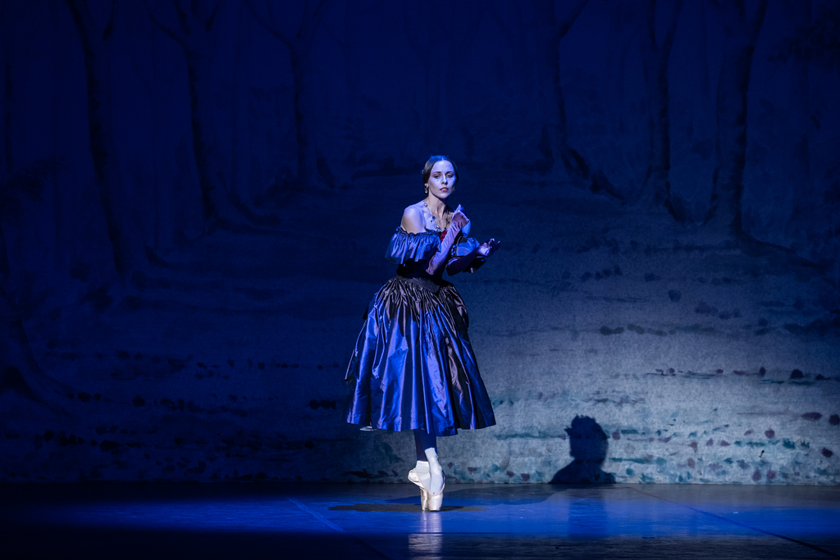
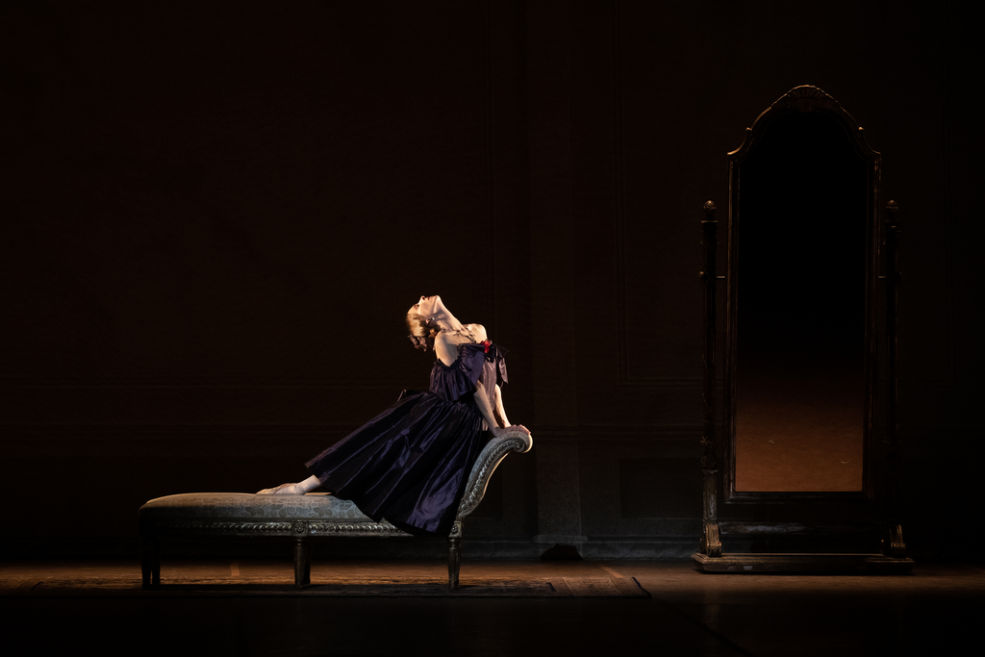
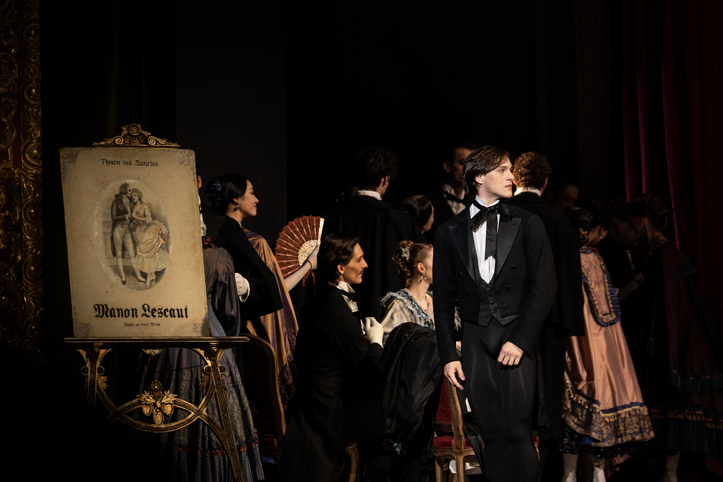
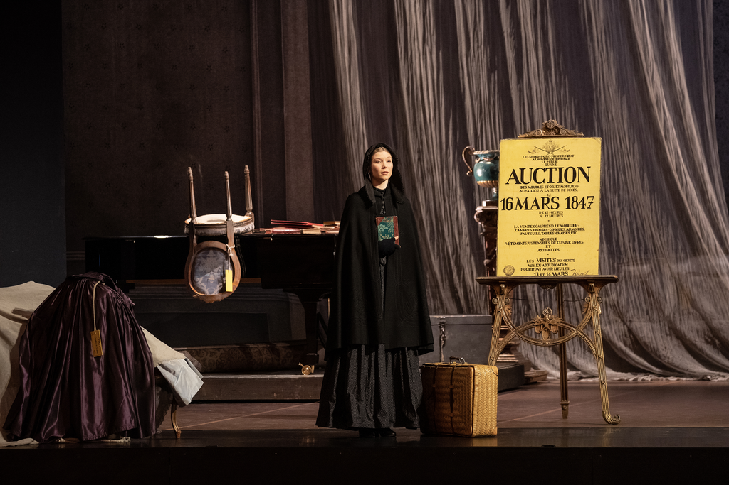
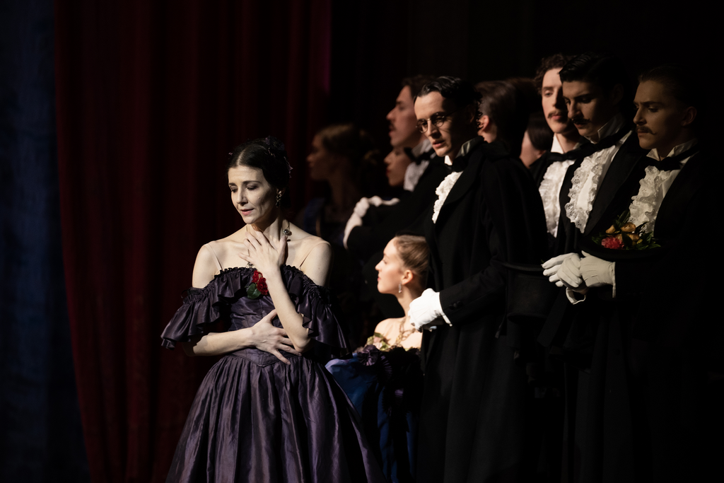
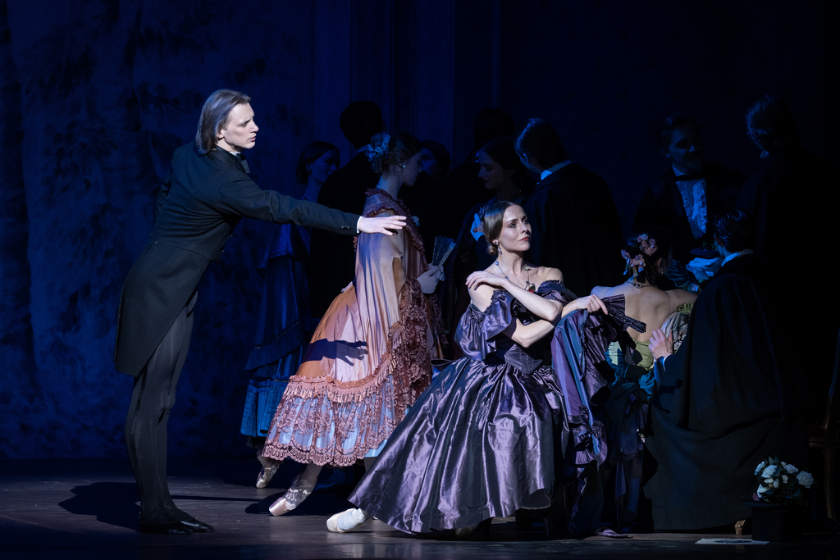

Slide 23
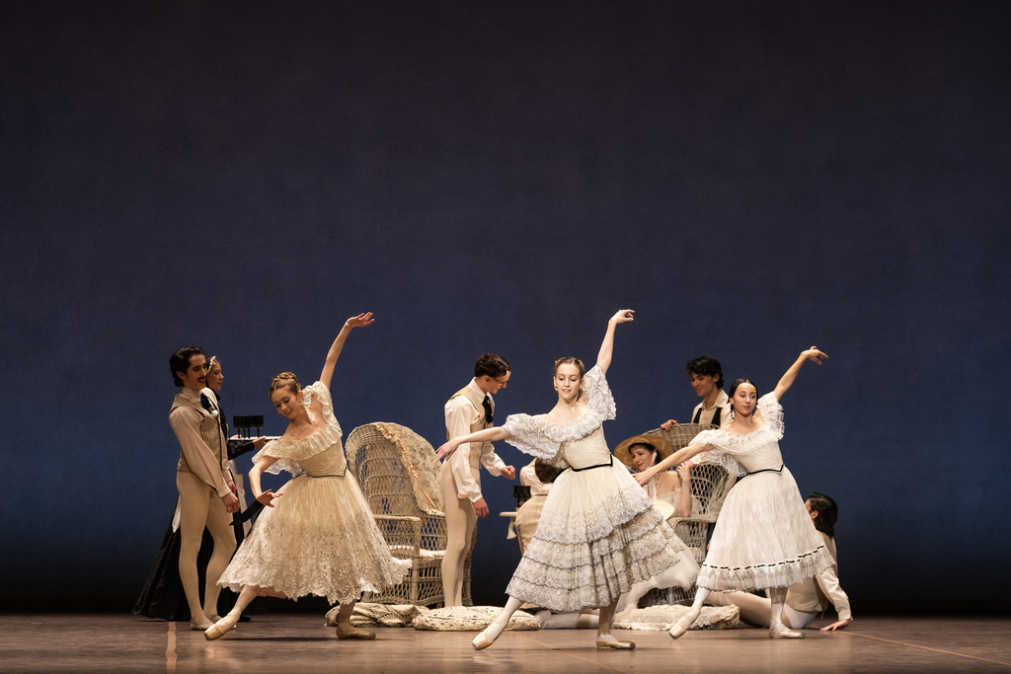
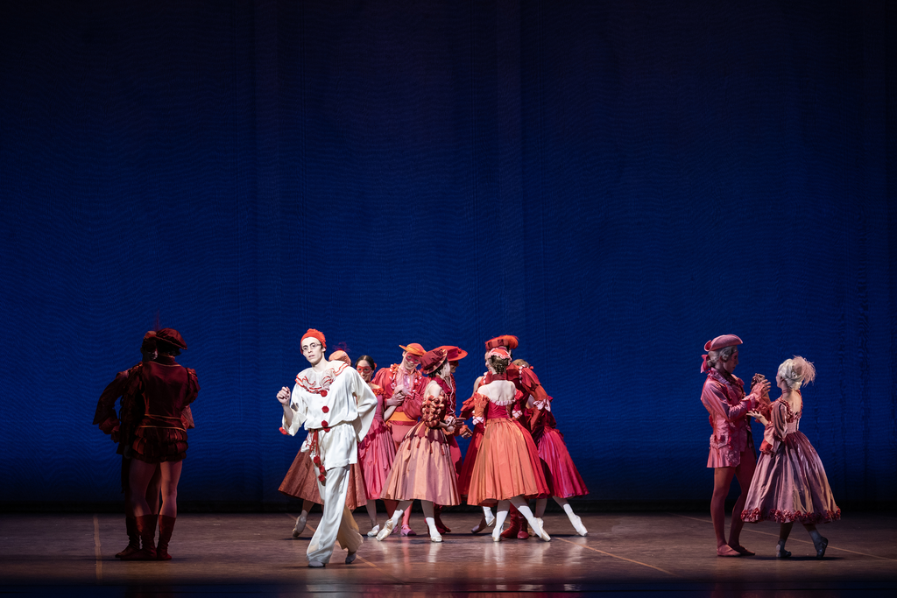
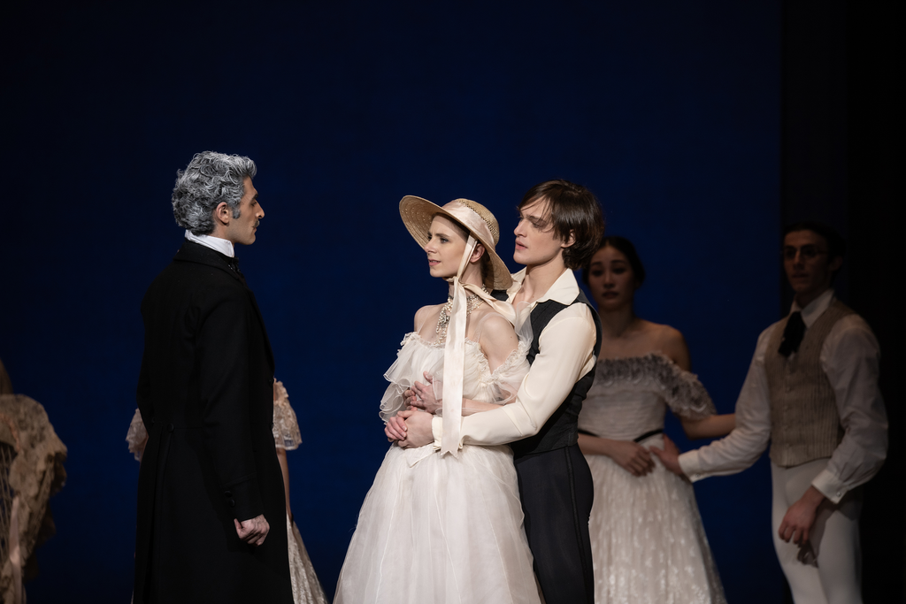
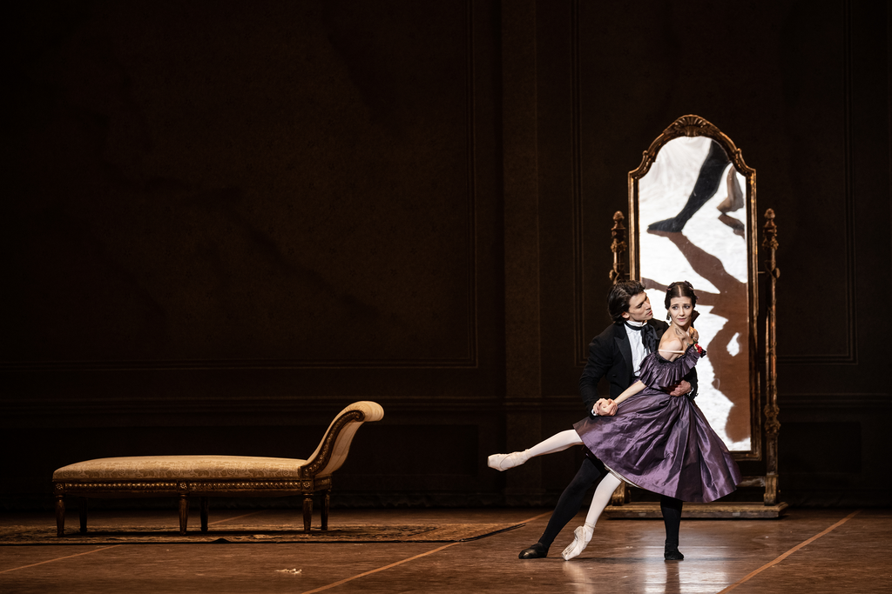
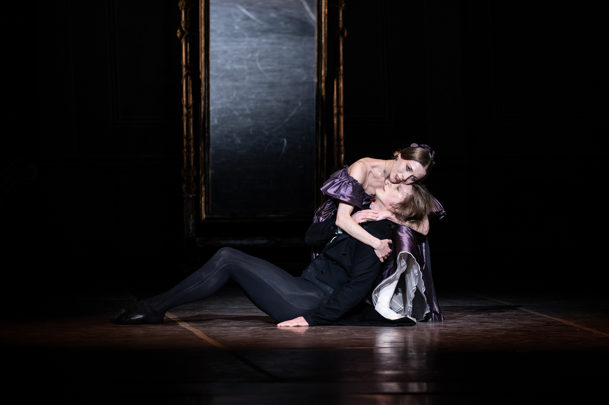
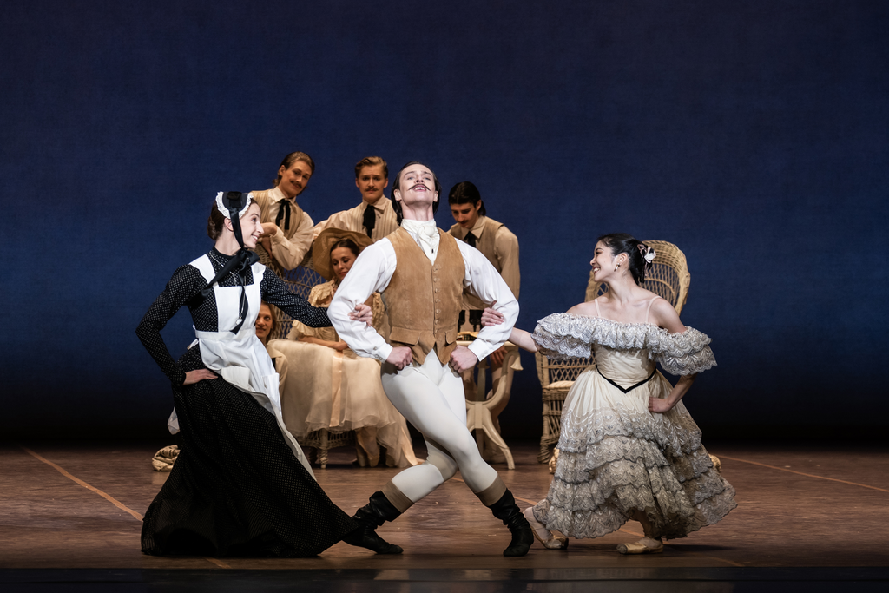

Slide 24
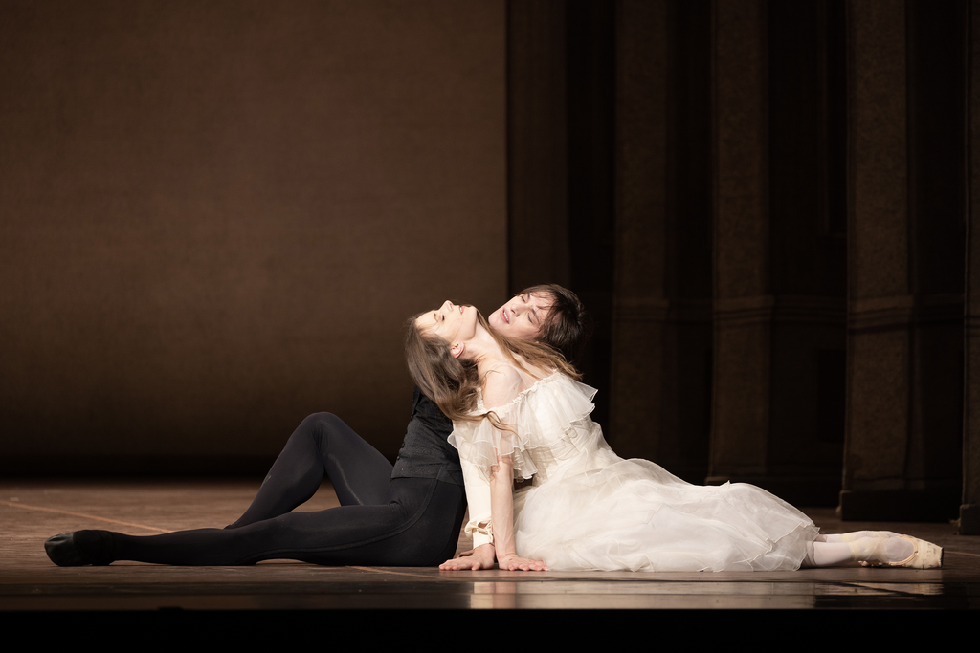
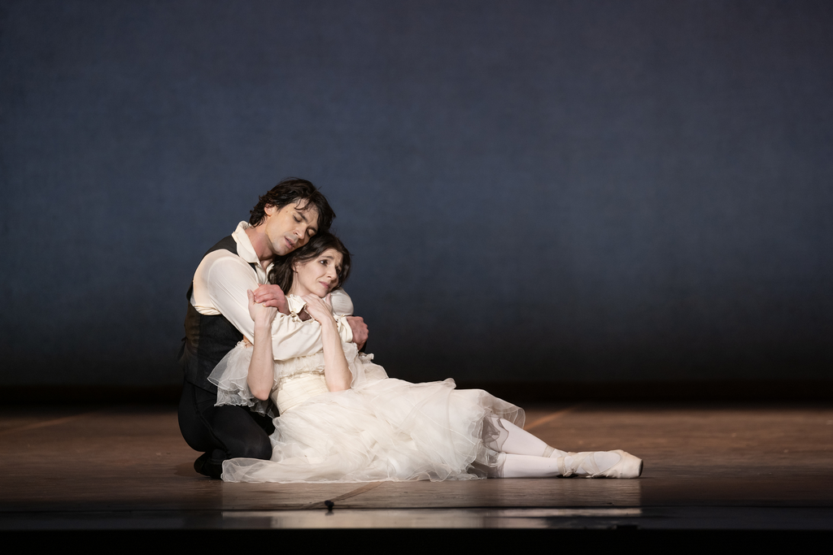
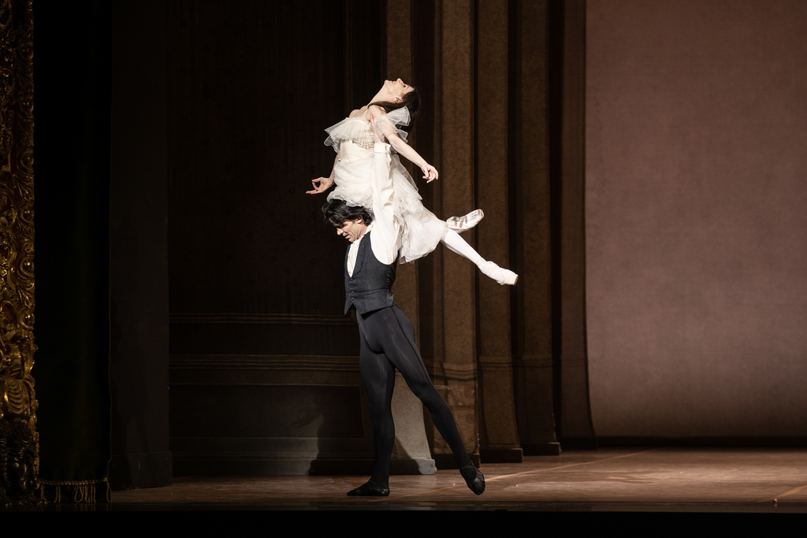
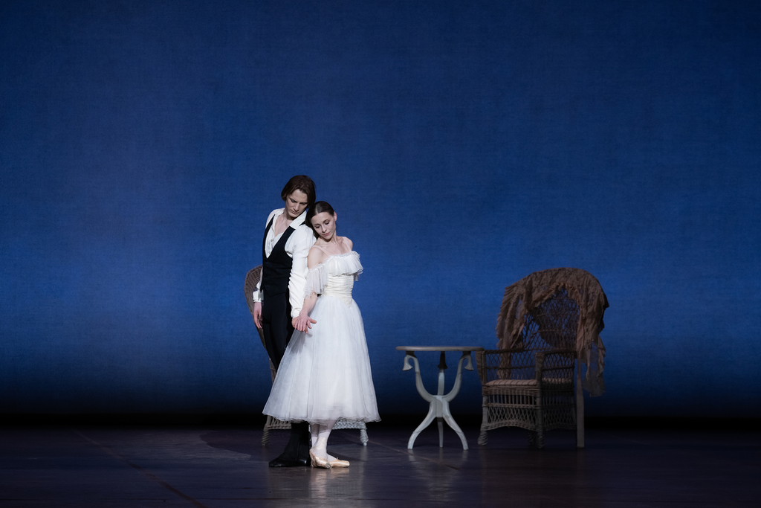
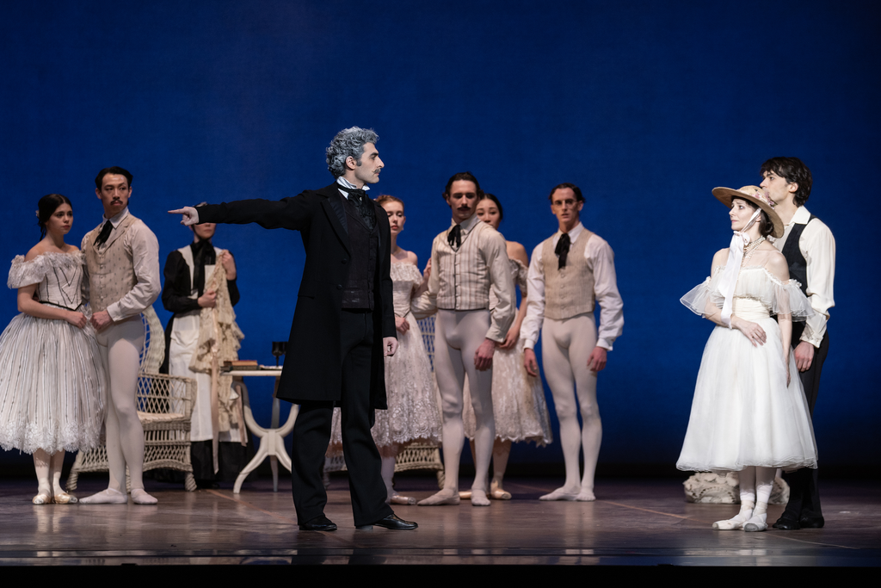
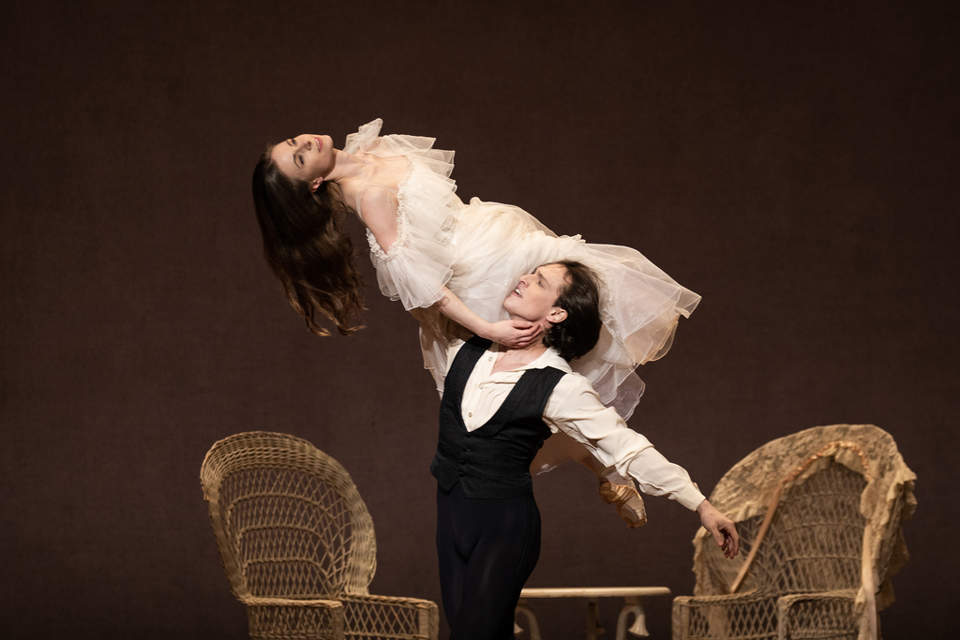

Slide 25
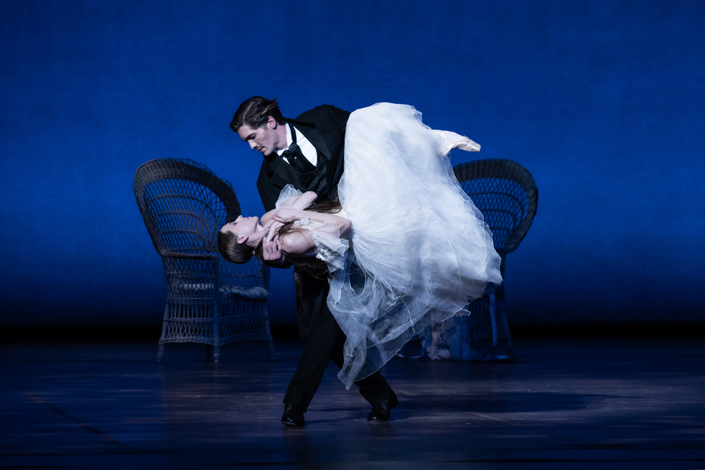
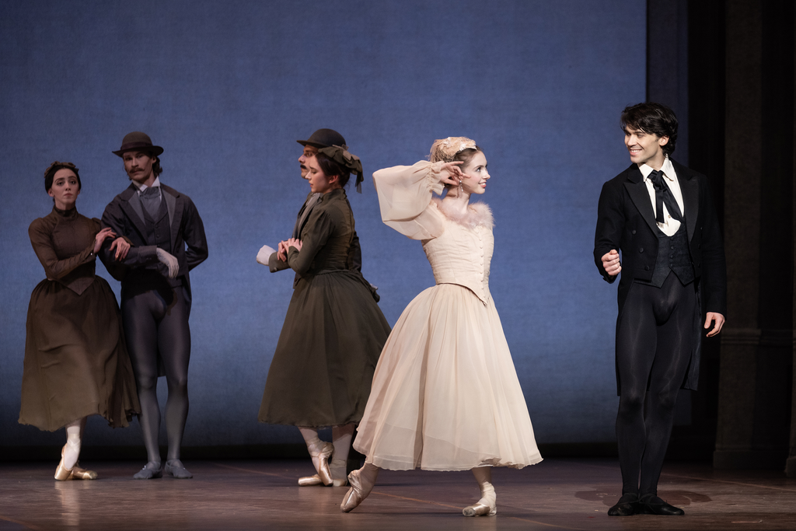
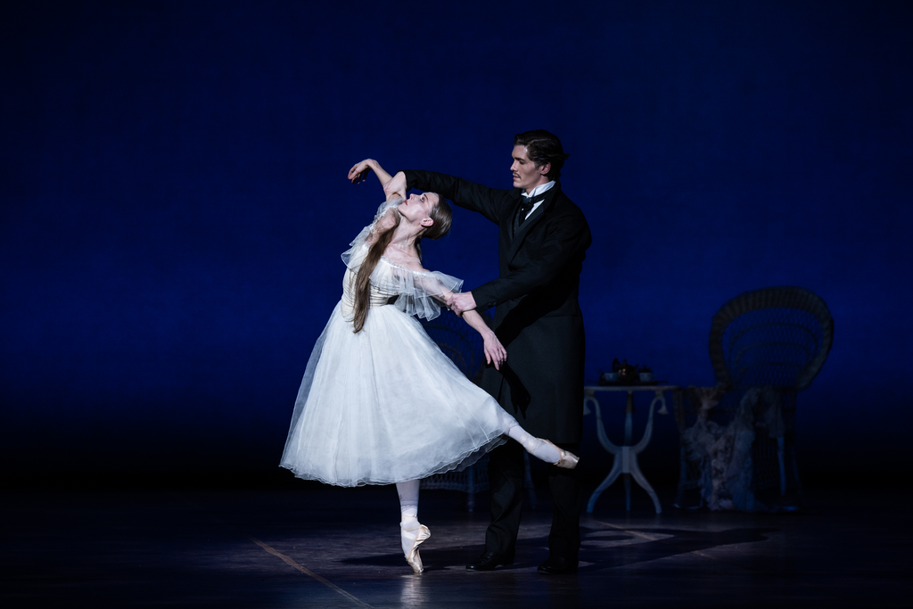
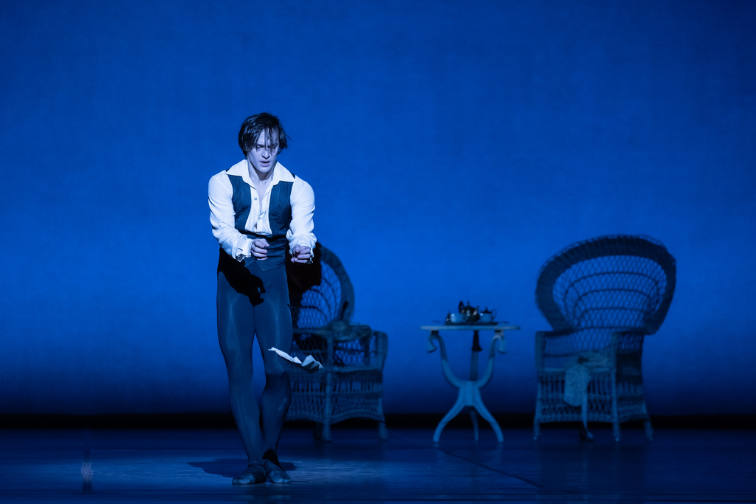
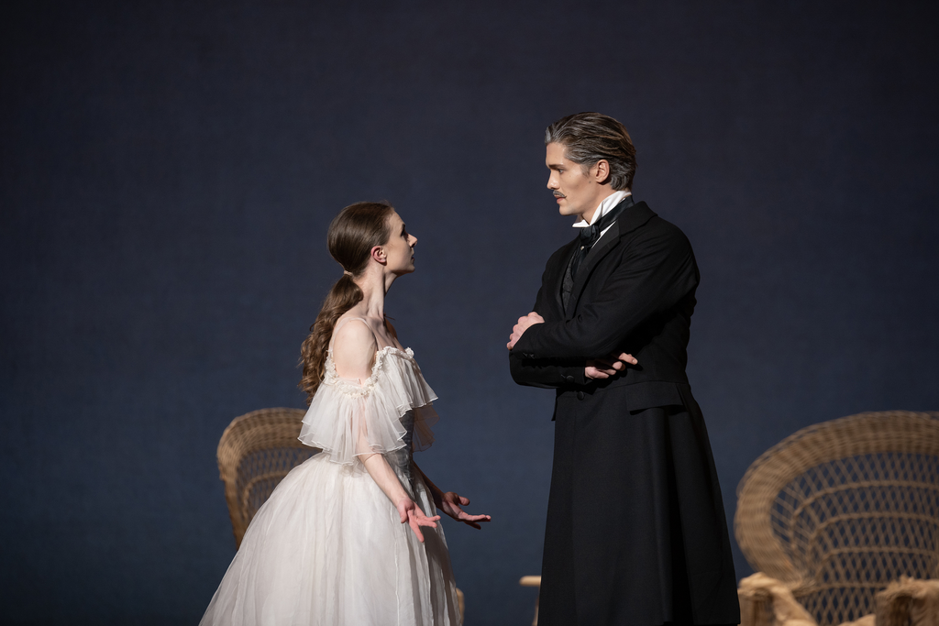


Slide 26







Slide 27






Slide 28


Slide 29

序曲简历
分两部分的舞蹈速写本 不要试图理解芭蕾舞。它没有故事（我可以告诉你）——除了你在听音乐和同时观看这些运动情况时可能感受到的内在动作。肯定会有很多非常不同的故事...... 我被Lera Auerbach的音乐打动了，想也没想就选择了在这首音乐中“听过”的舞者。芭蕾舞的人物从他们自己的个性中脱颖而出。他们现在为我开始了自己的生活。但是，就像现实生活中的人一样，他们最终仍然是神秘莫测的。我可以看到他们在做什么（我自己编造的！），但我并不总是理解他们的动机。不知道他们真正在想什么，不明白他们为什么做（或不做）某事。有时我觉得我认得人——有时他们看起来完全不同。我认识她——我也不认识她。他们的关系似乎不明朗，而且经常变化。他们是不可预测的——就像真人一样。 2003 年 4 月 3 日 《Préludes CV》创作初期的笔记 有时我把芭蕾舞看成一本速写本……我非常个人化的情感速写本。舞蹈图片，个人未完成的人类情境片段（显然）彼此无关 - 在空间上受舞台空间限制，在时间上受音乐持续时间限制（就像纸尺寸的草图）。它们看似杂乱无章，但就像在画板上一样，艺术家的本能将它们勾画在了纸上，不自觉地赋予了不同的主题以神秘的逻辑。此外，典型的速写本，在我的芭蕾舞剧中，同一动作、舞蹈或情境有多种变化……就好像观察者（绘图员、编舞者）也在试图以不同的方式捕捉“相同”的各个方面... 2003 年 6 月 9 日 “Préludes CV” John Neumeier 创作最后几天的笔记
Musik: Lera Auerbach – 24 Préludes für Violoncello und Klavier und 24 Préludes für Violine und Klavier Choreography, Bühnenbild und Kostüme: John Neumeier

Slide 30





Slide 31





